Slide 1
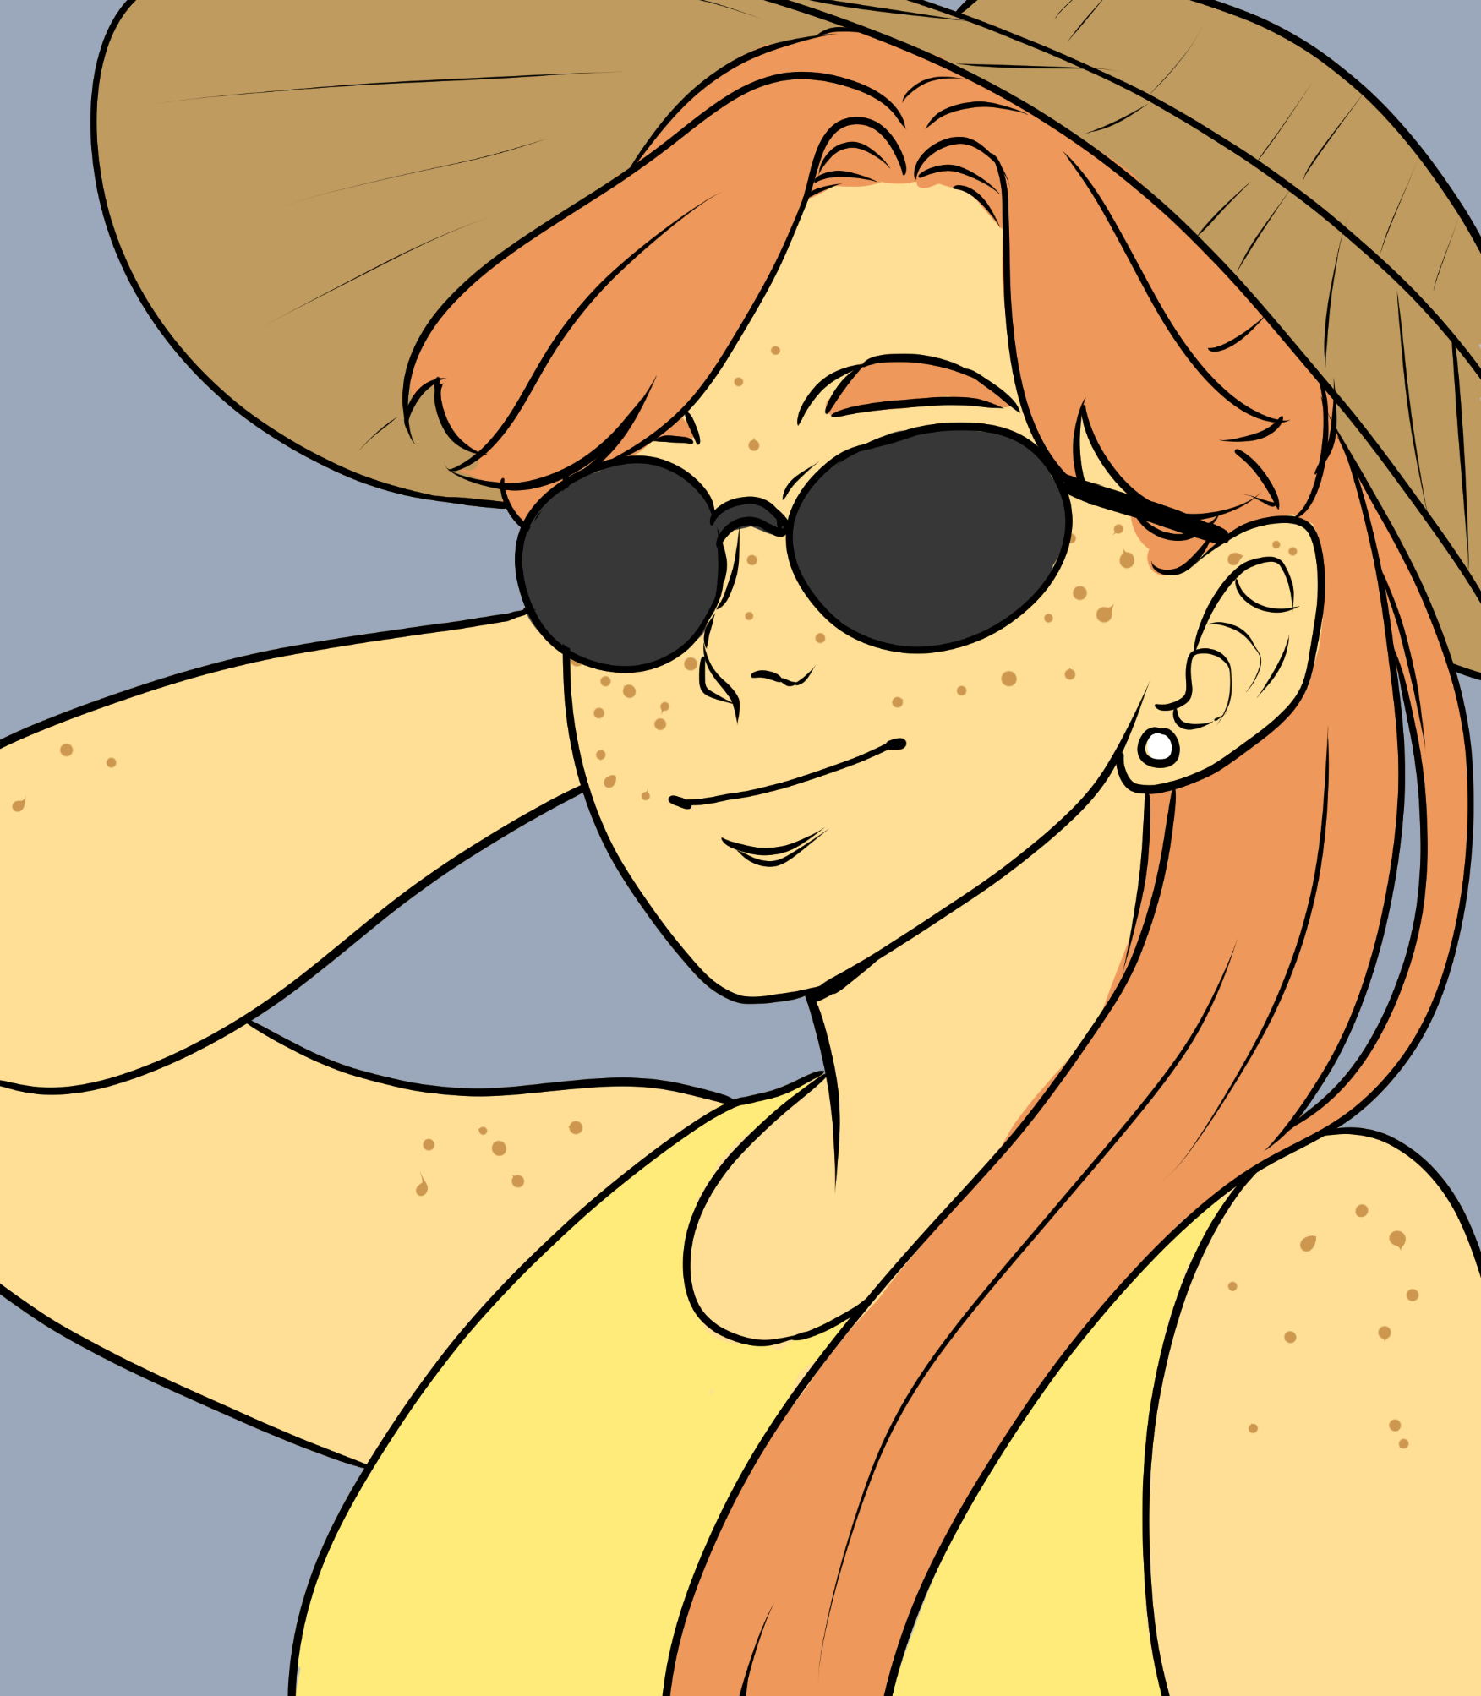
Week 28, 2025 – Groep 7/8 en klas 1/2
Leve de vakantie!

Slide 2

Melle
Hoi,
“Leve de vakantie, jongens wat een pret! Veertien dagen rusten en niet vroeg naar bed!”
Dat liedje zongen we altijd op mijn oude school op de laatste dag voor de zomervakantie. We vormden dan met alle leerlingen van de school een lange sliert en liepen we zingend door het dorp. Slierten heette dat, ze doen dat daar trouwens nog steeds.
Wel een gekke tekst eigenlijk… want het is helemaal geen 14 dagen. Het zijn er veel meer… Misschien iets van vroeger? Ik heb eens even gegoogeld en voor zo ver ik kan vinden is de zomervakantie al heel lang 6 weken. En dus geen 2. Nou ja, zal wel beter in de melodie hebben gepast of zo.
Ik vind die 6 weken wel lang, hoor. In het begin is het nog wel leuk, maar ik ga me toch wel vervelen op een gegeven moment. Ik denk dat ik alvast maar eens een lijstje ga maken van leuke dingen om te doen. Even denken: naar het strand, een boek lezen, beetje gamen (alleen bij slecht weer), geocachen, foto’s maken in dat mooie natuurgebied, lekker veel muziek luisteren….en zo kan ik nog wel even doorgaan. Wat ga jij doen?
Ik wens jullie allemaal een hele fijne, leuke, gezellige vakantie!
Groetjes,
Melle!

Slide 3
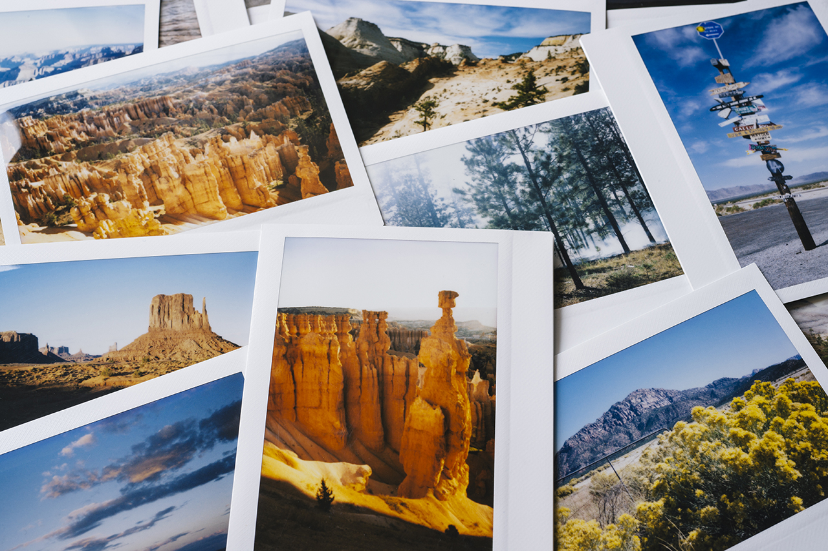
In de media:
Zomervakantie begint in het zuiden, veel drukte op wegen verwacht dit weekend
“De zomervakantie staat voor de deur en gezinnen in de regio Zuid kunnen daar het eerst van genieten. Vrijdag is daar officieel de laatste schooldag. Het kan daarom komend weekend flink druk worden op de Nederlandse wegen door vakantiegangers en evenementen, verwacht de ANWB. Maar ook in het buitenland wordt het druk.”
Dit bericht (BN/De Stem, donderdag 3 juli) waarschuwt voor drukte in het buitenland. Want ook daar begint de zomervakantie. Wel op verschillende data. Hoe zit dat eigenlijk met die vakantie?

Slide 4
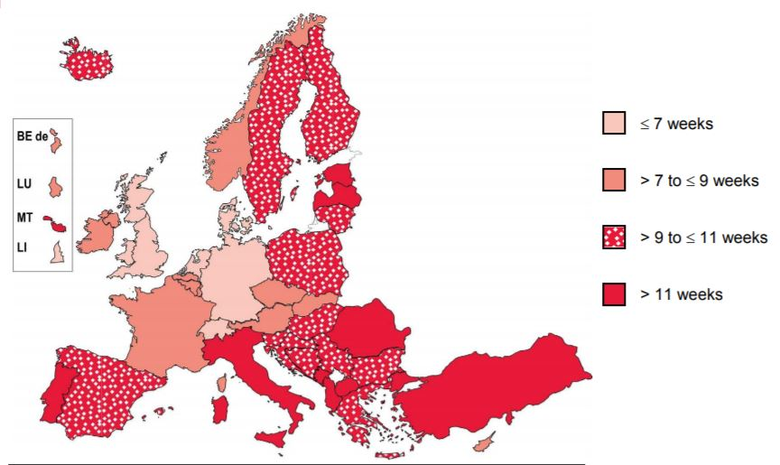
Hoe zit dat:
In Nederland hebben we 6 weken zomervakantie (VO meestal 7, zelfs). Dat is nog iets van vroeger, want “tot ver in de negentiende eeuw was Nederland voornamelijk een agrarische samenleving. In die tijd was de zomerperiode essentieel voor het oogsten van gewassen zoals gerst, rogge, aardappelen, bieten, hooi, groenten en fruit. Veel gewassen moesten snel worden geoogst om bederf te voorkomen. Om dit werk te kunnen doen, hadden boeren alle beschikbare arbeidskrachten nodig, inclusief hun kinderen. Dit leidde tot een natuurlijke pauze in het schoolrooster tijdens de zomermaanden.(Bron: nemokennislink.nl).” Maar andere bronnen (bv. Historiek.net) geven aan dat vooral de zomerse temperaturen aanleiding waren voor een lange vakantie. Het is in de zomer vaak te warm om in een lokaal te zitten. Daarom is het in warmere landen, zoals Spanje, ook langer zomervakantie (in Spanje ongeveer 3 maanden…).
In verschillende landen in Europa zijn de zomervakanties dus anders geregeld. Zo is in België voor het Nederlandstalig onderwijs de zomervakantie altijd van 1 juli t/m 31 augustus. In Noorwegen is het (net als hier) per regio verschillend, maar wel overal ongeveer 9 weken. In Duitsland is de vakantie ongeveer 6 weken en start per deelstaat op verschillende momenten.
Bron afbeelding: schoolvakanties-europa.nl

Slide 5

Ga in gesprek
Bespreek de stelling:
“De zomervakantie in Nederland zou ook 2 maanden moeten duren.”

Slide 6
Ga in gesprek
Bespreek de stelling:
“In de zomervakantie zou er zomerschool moeten zijn voor leerlingen die onvoldoendes scoren of extra werk willen doen.”

Slide 7
Ga in gesprek
Bespreek de stelling:
“Vaste vakanties zijn ouderwets. Iedere leerling zou zijn/haar/hen eigen vakanties en vrije dagen in moeten plannen.”

Slide 8
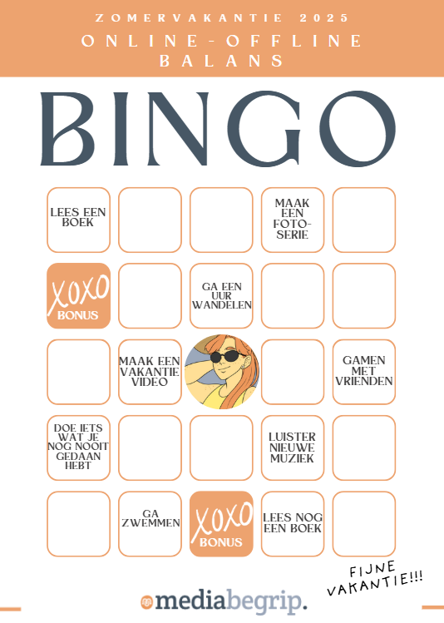
Opdracht
Hoe je er ook over denkt; je hebt binnenkort 6 weken (of meer als je op VO zit) vrij. Wat ga jij doen?
Maak je eigen vakantiebingokaart. Gebruik daarvoor het werkblad. Je ziet dat we al een aantal vakje voor je hebben ingevuld… Vul de rest zelf in en houd je kaart bij deze vakantie.
Hoe bewaak jij je online/offline balans in de vakantie?
Heb jij straks een volle kaart?
Notes:
Inleidende dia

Slide 9





Zomerleestips…
What the h@ck! – Maria Genova
Boy 7 – Mirjam Mous
Tijdfixers – Davide Morosinotto
De macht van Algas – Marco Kunst
De spin en de sleutel – Anna Woltz
Of vraag tips bij je bibliotheek!
Zij kennen al de beste jeugdboeken!

Slide 10

Reflectie
Bespreek een aantal activiteiten op de bingokaarten. Welke verschillen en overeenkomsten zijn er? Hebben jullie zin in de vakantie?

Slide 11

Oh… nog even dit
We wensen jullie allemaal een hele fijne, leuke, geweldige, heerlijke vakantie!!!
Tot volgend jaar!

Slide 12
Onderdeel Burgerschap
Iedere week een opdracht om te werken aan de doelen van Burgerschap! De opdracht sluit aan bij de les van Mediabegrip.

Slide 13
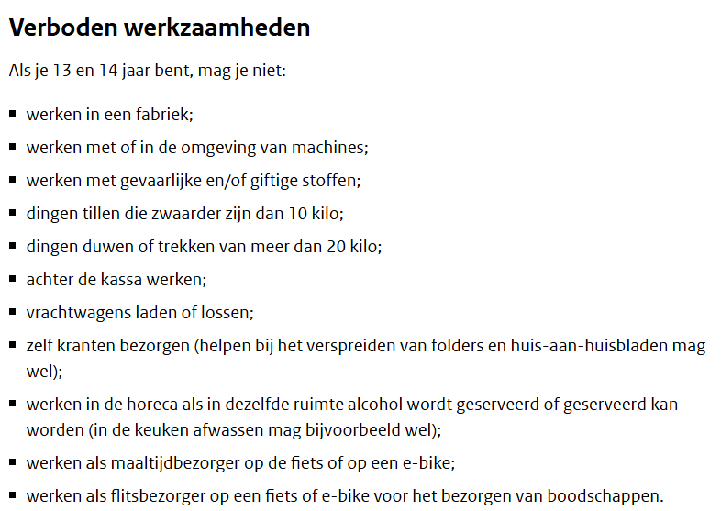
Het is je recht!
Vroeger werd van de kinderen verwacht dat ze meewerkten op het land. Het is nu voor kinderen tot verboden om te werken. En voor kinderen vanaf 13 zijn er ook nog strenge regels aan verbonden, zoals je op de screenshot (rijksoverheid.nl) kunt zien. Kinderen hebben recht op onderwijs en leerplicht. En het recht dat er door volwassenen voor ze gezorgd wordt.
Dat is niet overal zo. In andere landen is kinderarbeid heel gewoon.
Bespreek de stelling op de volgende dia.
Notes:
.

Slide 14
Opdracht
“In uitzonderlijke situaties zou het toegestaan moeten zijn dat kinderen werken.”
Notes:
.

